Slide 1

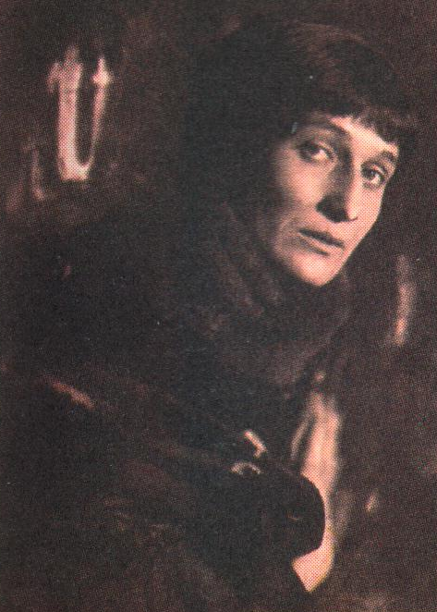
Анна Андріївна Ахматова
(1889-1966)
Підготувала учениця 11- класу

Slide 2
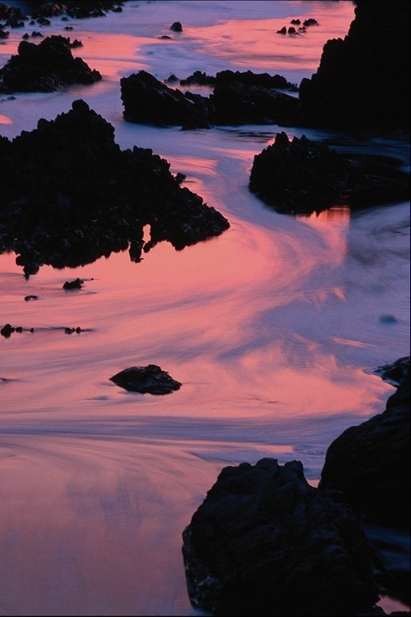
Татарское, дремучее,
Пришло из никуда,
К любой беде липучее,
Само оно беда-
Анна Ахматова-літературне ім'я Анни Андріївної Горенко. Згідно з сімейної легендою її бабусі,вона походить від татарського Хана Ахмеда.

Slide 3

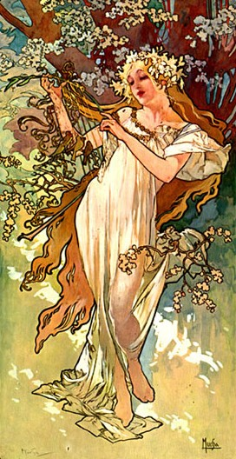
“Мені дали ім’я при хрещенні Анна”
У той час я гостювала на землі. Мені дали хрещене ім’яАнна, солодке для людського губ і вух.

Slide 4
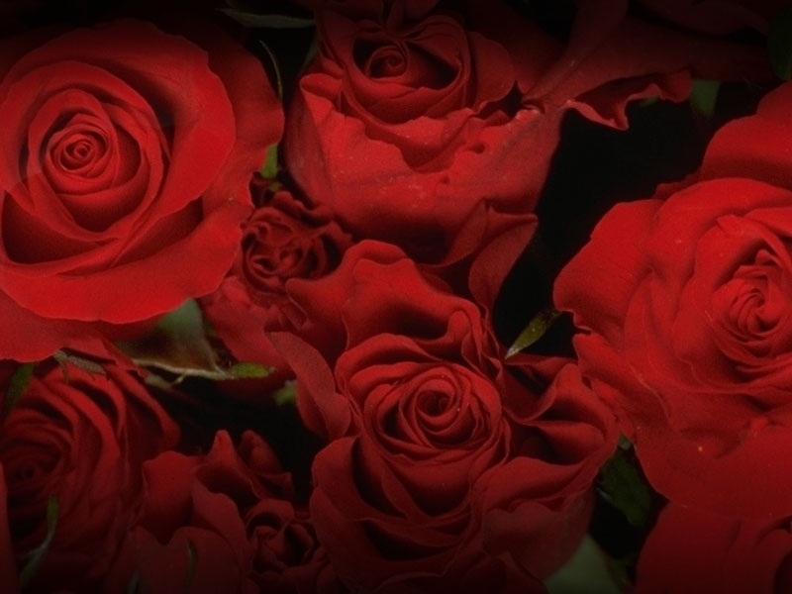
Ахматова народилася під Одесою, в сім'ї відставного інженера-механіка флоту. Однорічною дитиною її перевезли в Царське Село під Петербургом: там вона жила до шістнадцяти років і вчилася в Царскосельской жіночої гімназії. Царське Село залишилося в її житті назавжди.
Я к розам хочу в тот единственный сад,
Где лучшая в мире стоит из оград.
Где статуи помнят меня молодой,
А я их под невскою помню водой.
…
И замертво спят сотни тысяч шагов
Врагов и друзей, друзей и врагов.
А шествию теней не видно конца
От вазы гранитной до двери дворца.
Там шепчутся белые ночи мои
О чьей- то высокой и тайной любви
И все перламутром и яшмой горит,
Но света источник таинственно скрыт.

Slide 5
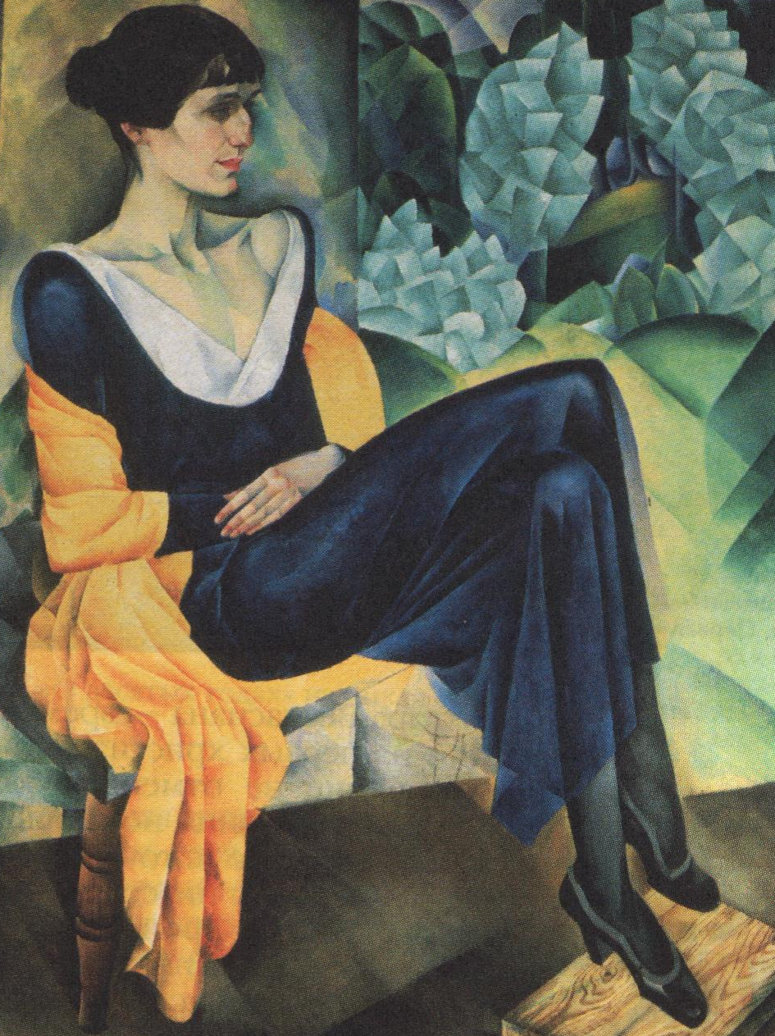
К. І. Чуковський
«Я знав Ганну Андріївну Ахматову з 1912 року. На якому-то літературному вечорі підвів мене до неї її чоловік, молодий поет Микола Степанович Гумільов. Тоненька, струнка, схожа на боязку п'ятнадцятирічну дівчинку, вона ні на крок не відходила від свого чоловіка, який тоді, при першому знайомстві, назвав її своєю ученицею. Минуло два-три роки, і в її поставі намітилася найголовніша риса її особистості-величавість Слово «царствена» приходило всім, хто знав Анну Андріївну.

Slide 6
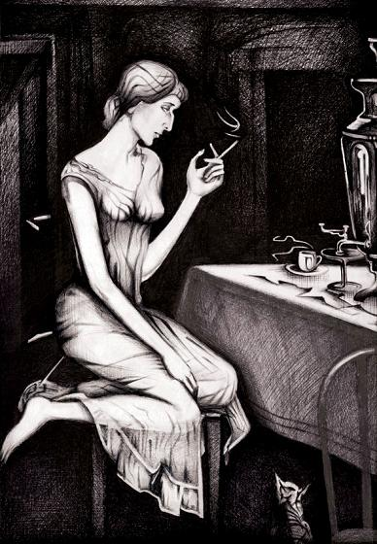
З 1910-х років почалася активна літературна діяльність Ахматової. Свій перший вірш під псевдонімом Анна Ахматова вона опублікувала в двадцятирічному віці, а в 1912 році вийшов перший збірник віршів "Вечір".
Набагато менш відомо, що коли молода поетеса зрозуміла своє призначення, то не хто інший, як батько Андрій Антонович заборонив їй підписувати свої вірші прізвищем Горенко. Тоді Ганна і взяла прізвище своєї прабабусі - татарської княгині Ахматової.

Slide 7
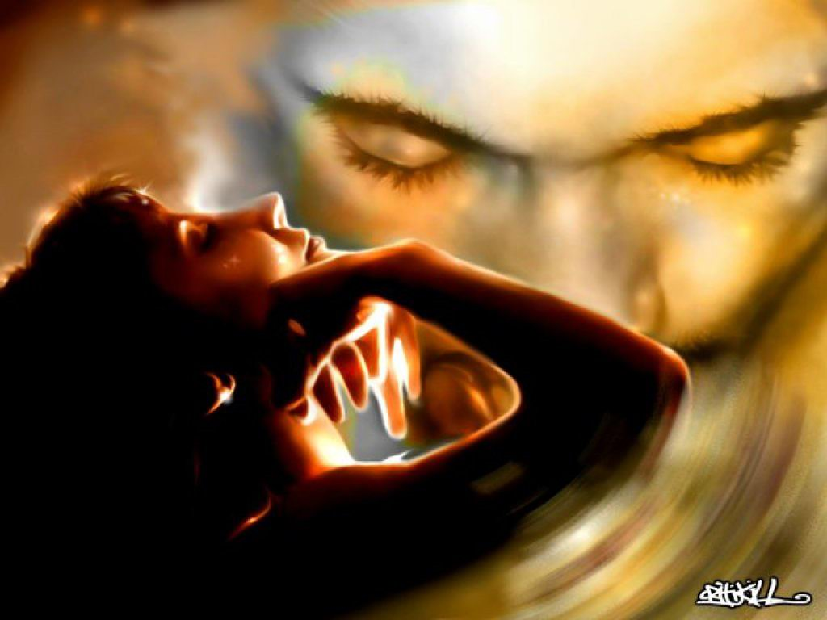
Ахматова:
«Я виходжу заміж за друга моєї юності Миколи Степановича Гумільова. Він любить мене вже три роки, і я вірю, що моя доля бути його дружиною. Чи люблю я його, я не знаю, але здається мені, що люблю. »

Slide 8
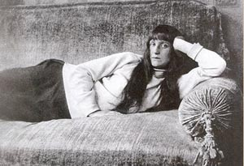
Під час революції
Анна Андріївна розлучилася з Н. Гумільовим. Восени того ж року Ахматова вийшла заміж за В. К. Шилейко, вченого-ассирологом і перекладача клинописних текстів.
Жовтневу революцію поетеса не прийняла. Бо, як вона писала, "все розкрадено, продано; все голодної тугою изглодано". Але Росію не покинула, відкинувши "Утішне" голоси, звавшие на чужину, де опинилися багато її сучасники. Навіть після того, як в 1921 році більшовики розстріляли її колишнього чоловіка Миколи Гумільова.

Slide 9
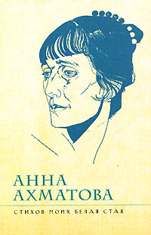
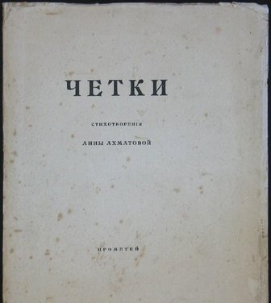
У березні 1914 вийшла друга книга віршів "Четки", яка принесла Ахматової вже всеросійську популярність. Наступна збірка "Біла зграя" побачив світ у вересні 1917 року і був зустрінутий досить стримано. Війна, голод і розруха відсунули поезію на другий план. Але ті, хто знали Ахматову близько, добре розуміли і значущість її творчості.

Slide 10
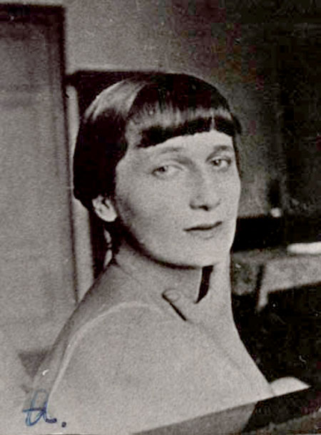
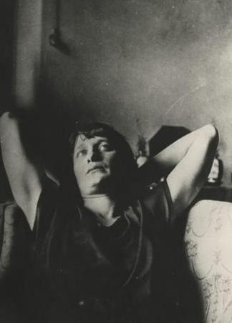
Грудень 1922 ознаменувався новим поворотом в особистому житті Ахматової. Вона переїхала до мистецтвознавцю Миколі Пунину, пізніше став її третім чоловіком.
Початок 1920-х років відзначено новим поетичним злетом Ахматової - виходом поетичних збірок "Anno Domini" та "Подорожник", що закріпили за нею славу видатної російської поетеси.
Нові вірші Ахматової з середини 1920-х років друкувати перестали. Її поетичний голос замовк аж до 1940 року. Для Анни Андріївни настали важкі часи.

Slide 11
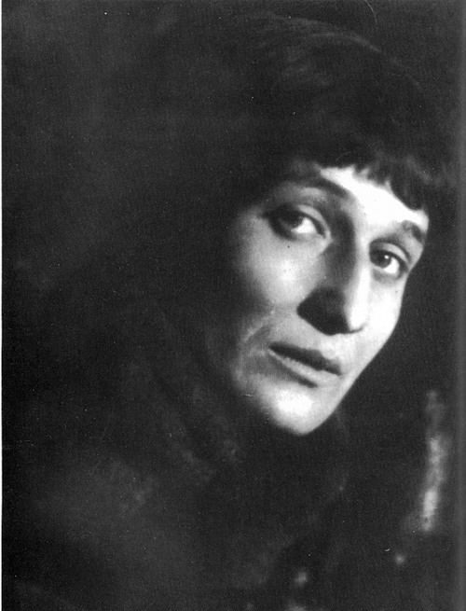

На початку 1930-х років був репресований її син Лев Гумільов. Але згодом Лев Гумільов все ж був реабілітований, Пізніше долям тисяч і тисяч ув'язнених і їх нещасним сім'ям Ахматова присвятила свою велику і гірку поему "Реквієм".
У рік смерті Сталіна, коли почав відступати жах перед репресіями, поетеса вимовила пророчу фразу: "Тепер арештанти повернуться, і дві Росії глянуть одне одному в очі: та, що саджала, і та, яку посадили. Почалася нова епоха".

Slide 12
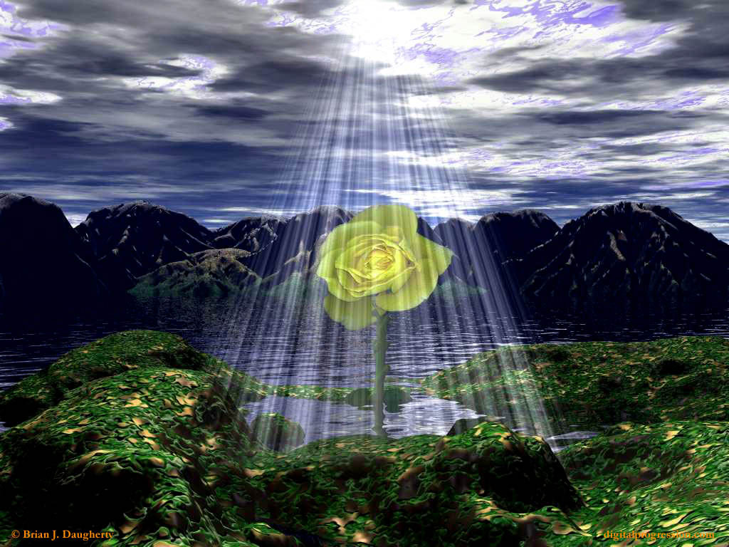
Помер Сталін. У житті Ахматової відбуваються зміни.? 1955р. - Звільнення сина? 1956р. - Вихід у світ збірки перекладів ...? У грудні 1964 Ахматова їде до Італії, де їй присуджена премія «Етна-Таорміна».? У червні 1965р. В Англії Ахматової вручають диплом почесного доктора Оксфордського університету.

Slide 13
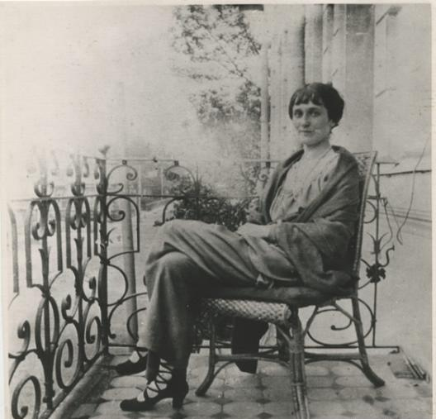
Вітчизняна війна застала Ганну Ахматову в Ленінграді. Наприкінці вересня , вже під час блокади вона вилетіла спочатку до Москви , а потім евакуювалася до Ташкента , де жила до 1944 року.
І раптом все обірвалося . 14 серпня 1946 було опубліковано печально- знамениту постанову ЦК КПРС " Про журнали " Зірка "і" Ленінград " , в якому творчість А. Ахматової визначалося як" чуже ідеологічно " . Союз письменників СРСР ухвалив" виключити Анну Ахматову з Союзу радянських письменників " , тим самим вона практично позбавлялися засобів до існування. Ахматова змушена була заробляти на життя перекладами . Опала була знята з Ахматової лише в 1962 році, коли з друку вийшла її "Поема без героя "

Slide 14
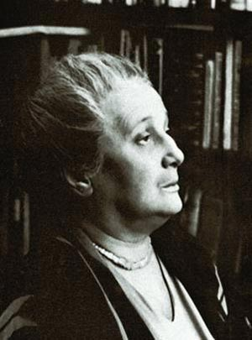
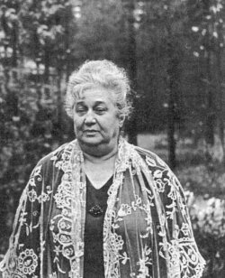
У 1960 -ті роки до Ахматової нарешті прийшло світове визнання. Її вірші з'явилися в перекладах .
У 1962 році Ахматової була присуджена Міжнародна поетична премія "Етна - Таорміна " - у зв'язку з 50 -річчям поетичної діяльності і виходом в Італії збірки вибраних творів Ахматової.
У тому ж році Оксфордський університет прийняв рішення присвоїти Ганні Андріївні Ахматової ступінь почесного доктора літератури . У 1964 році Ахматова побувала в Лондоні , де відбулася урочиста церемонія її облачення в докторську мантію. Вперше в історії Оксфордського університету англійці порушили традицію : чи не Анна Ахматова сходила мармуровими сходами , а ректор спускався до неї.
Останній публічний виступ Ганни Андріївни відбулося у Великому театрі на урочистому вечорі , присвяченому Данте

Slide 15
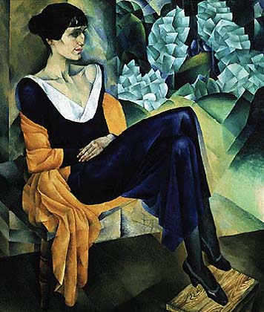
Восени 1965року Анна Андріївна перенесла четвертий інфаркт , а 5 березня 1966 вона померла в підмосковному кардіологічному санаторії. Поховали Ахматову на Комарівському кладовищі під Ленінградом .
До кінця життя Ганна Андріївна Ахматова залишалася Поетом. У своїй короткій автобіографії , складеної в 1965 році , перед самою смертю , вона писала: "Я не переставала писати вірші. Для мене в них - зв'язок моя з часом , з новим життям мого народу. Коли я писала їх , я жила тими ритмами , які звучали в героїчній історії моєї країни. Я щаслива, що жила в ці роки і бачила події , яким не було рівних "

Slide 16
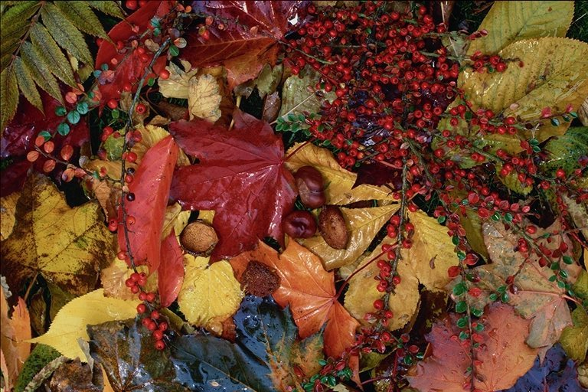
…
Я научилась просто мудро жить,
Смотреть на небо и молиться богу,
И долго перед вечером бродить,
Чтоб утомить ненужную тревогу.
Когда шуршат в овраге лопухи,
И никнет гроздь рябины желто- красной,
Слагаю я веселые стихи
О жизни тленной, тленной и прекрасной.
Я возвращаюсь. Лижет мне ладонь
Пушистый кот, мурлыкает умильней.
И яркий загорается огонь
На башенке озерной лесопильни.
Лишь изредка прорезывает тишь
Крик аиста, слетевшего на крышу.
И если в дверь мою ты постучишь,
Мне кажется, я даже не услышу.

Slide 17
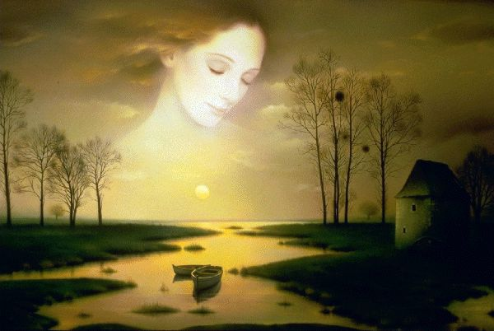
Н. Гумилев:
Ось я один в вечірній тихий час,
Я буду думати лише про Вас, про Вас.
Візьмуся за книгу, але прочитаю: «Вона»,
І знову душа п'яна і зім'ятий.
Я кинуся на рипучу ліжко,
Подушка пече ... ні, мені не спати,
а чекати.

Slide 18
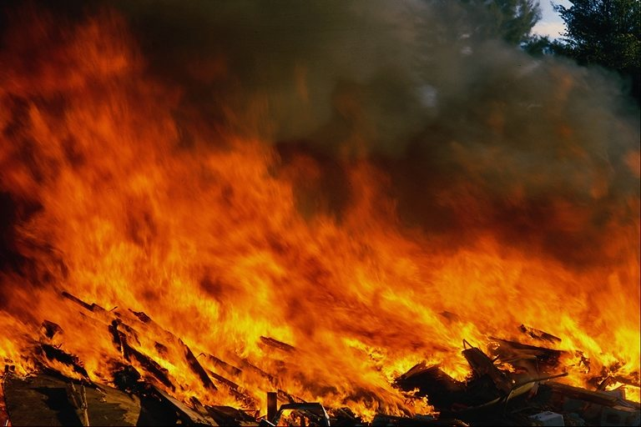
Кожен з них пішов назустріч своїй трагедії.
Н.С. Гумільов був розстріляний в 1921 році за участь у контрреволюційній змові ...
Багато друзів поїхали за кордон, але Ахматова залишити батьківщину не змогла.
Не с теми я, кто бросил землю
На растерзание врагам.
Их грубой лести я не внемлю,
Им песен я своих не дам.
Но вечно жалок мне изгнанник,
Как заключенный, как больной,
Темна твоя дорога, странник,
Полынью пахнет хлеб чужой.
А здесь, в глухом чаду пожара,
Остаток юности губя,
Мы ни единого удара
Не отклонили от себя.

Slide 19
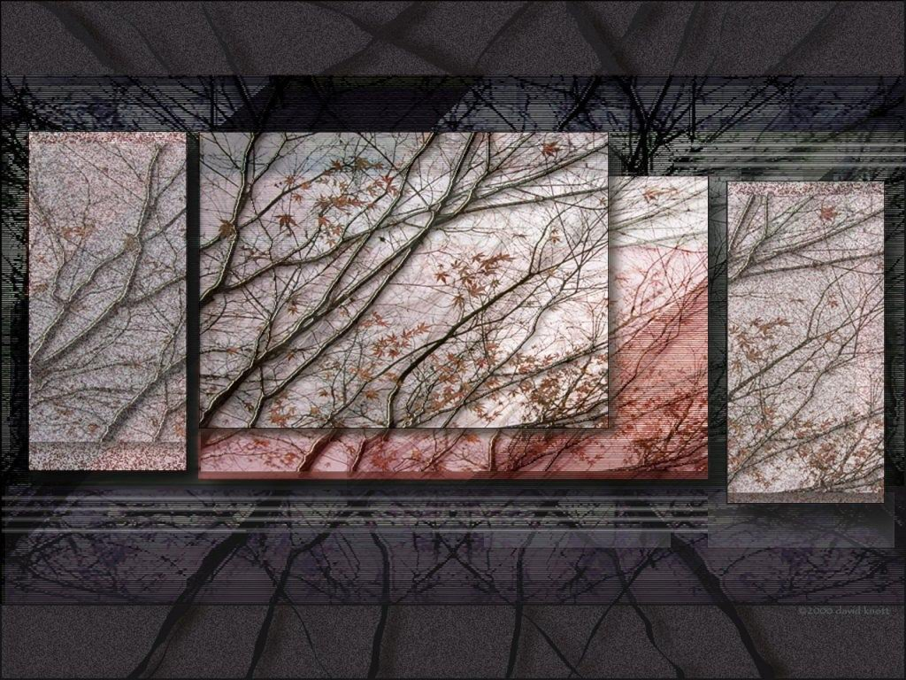
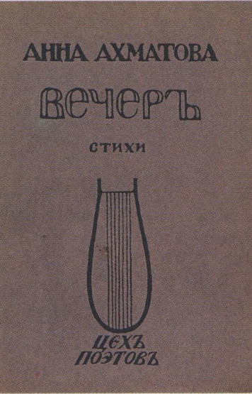
…
Удары сыпались градом. Одним из них было печально знаменитое постановление 1946г. «О журналах «Звезда» и «Ленинград», в котором Ахматову и ее стихи буквально осыпали площадной бранью.

Slide 20
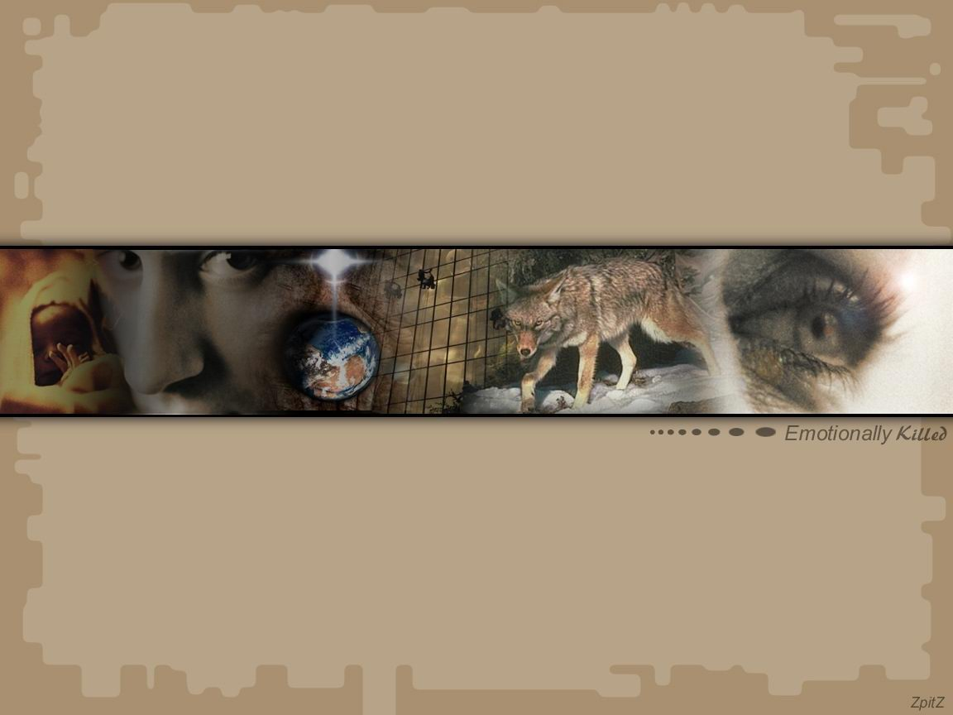
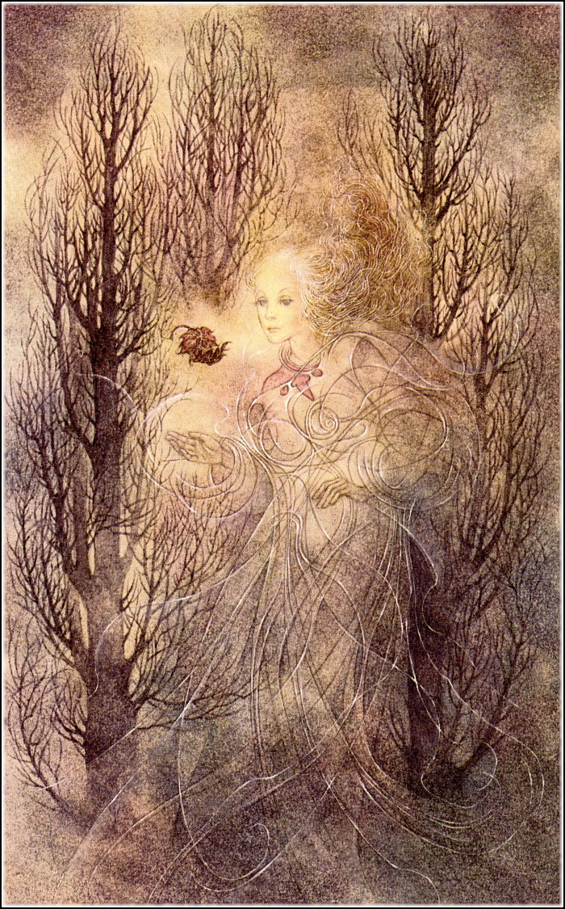
И всюду клевета сопутствовала мне,
Ее ползучий шаг я слышала во сне,
И в мертвом городе под беспощадным небом,
Скитаясь наугад за кровом и за хлебом.

Slide 21
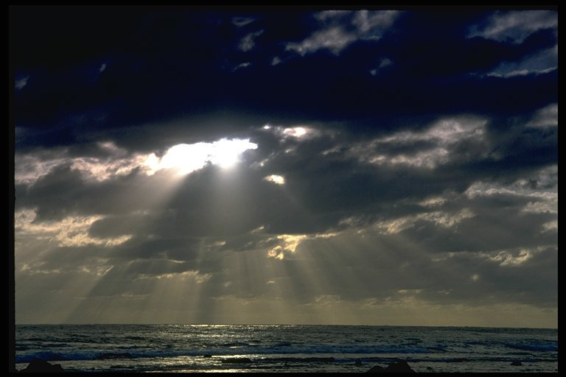
Пам'ятала Чи Анна Ахматова свою пророчу «Молитву» 1915?
Дай мне горькие годы недуга.
Задыханья, бессонницу, жар,
Отыми и ребенка, и друга,
И таинственный песенный дар –
Так молюсь за твоей литургией
После стольких томительных дней.
Чтобы туча над темной Россией
Стала облаком в славе лучей.

Slide 22
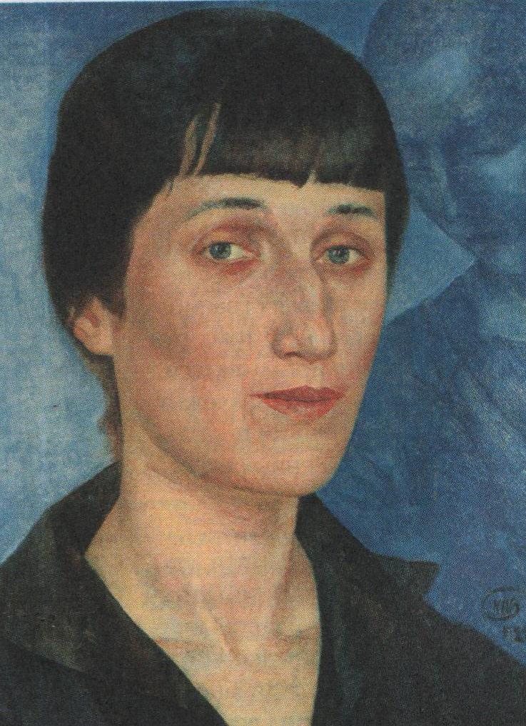
Творчість сучасників Ахматової пам'ятає звуки її ліри, голос її музи, тяжкість і подвиг її життя.
Гряда ее тяжелых дней.
Протянется недолго, мнилось,
Себе самой она отснилась,
И нам явилась, словно милость.
Ушла- увиделось полней.
Как многолюдно, как зеркально
Ее душа воплощена
В строках, звучащих изначально
Железно, медленно, хрустально.
Но то не строки- письмена.
Л. Озеров

